Slide 1
Автор: Егорченкова Виктория Максимовна
Egorhenkova Viktoria
Руководители:
Лесных Тамара Ивановна. tamara.lesnykh@mail.ru
Салеева Лариса Юрьевна. geografia15@mail.ru
140150, Россия, Московская область,
Раменский район, п. Быково,
ул. Станционная, д.9
МОУ Быковская СОШ №15
8496-46-2-19-53 https://ramsch15.edumsko.ru
8-925-020-06-89
140000, Россия, Московская обл. г. Люберцы, ул. Зеленая д.20. кв 1
somik2008@mail.ru
Математика и искусство

Slide 2
Аннотация
Картины, как вид искусства очень важны для человека, что бы обогащать его культурно и духовно, но в основу написания картины заложены математические законы за счет которых достигается правильность форм изображения, безусловно, художники видят не только прекрасное лицо или пейзаж, но владеют тайной мироздания передавая это прекрасное в наследство многим и многим поколениям.
______________________________________________________________________
Гипотеза: при написании картин художники пользуются исключительно своим уникальным талантом - рисовать
Цель: изучить и проанализировать способы написания картин
Задачи:
1. Изучить особенности написание картин с использованием математических законов
2. Изучить математические особенности написания картин Леонардо да Винчи.
3. Изучить математические особенности написания картин Рафаэля Санти

Slide 3
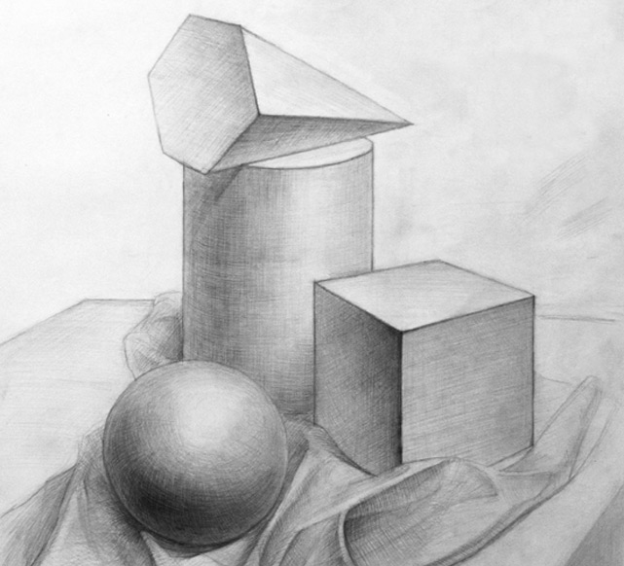
Математика и искусство
Работу выполнила: Егорченкова Виктория
Ученица 8 «а» класса
Руководитель учитель математики
Лесных Тамара Ивановна

Slide 4
Содержание работы
1.Золотое сечение
2.Золотое сечение в работе Леонардо да Винчи
3 Геометрические формы в работах Рафаэля Санти
Заключение.
Список информационных источников.

Slide 5
1. Золотое сечение
Человек различает окружающие его предметы по форме. Интерес к форме какого-либо предмета может быть продиктован жизненной необходимостью, а может быть вызван красотой формы. Форма, в основе построения которой лежат сочетание симметрии и золотого сечения, способствует наилучшему зрительному восприятию и появлению ощущения красоты и гармонии. Целое всегда состоит из частей, части разной величины находятся в определенном отношении друг к другу и к целому. Еще в эпоху Возрождения художники открыли, что любая картина имеет определенные точки, невольно приковывающие наше внимание, так называемые зрительные центры. При этом абсолютно неважно, какой формат имеет картина - горизонтальный или вертикальный. Таких точек всего четыре, и расположены они на расстоянии 3/8 и 5/8 от соответствующих краев плоскости. Данное открытие у художников того времени получило название "золотое сечение" картины. Поэтому, для того чтобы привлечь внимание к главному элементу картины , необходимо совместить этот элемент с одним из зрительных центров в начало

Slide 6
Принцип золотого сечения
высшее проявление структурного и функционального совершенства целого и его частей в искусстве, науке, технике и природе. Золотое сечение – гармоническая пропорция
В математике пропорцией называют равенство двух отношений:
a : b= c : d.

Slide 7
Золотое сечение – это такое пропорциональное деление отрезка на неравные части, при котором весь отрезок так относится к большей части, как сама большая часть относится к меньшей; или другими словами, меньший отрезок так относится к большему, как больший ко всему
a : b= b : c или с : b= b : а
Геометрическое изображение золотой пропорции

Slide 8
Методика золотого сечения широко использовалась в средние века художниками и архитекторами, при этом суть универсальной пропорции считалась одной из тайн вселенной и тщательно скрывалась от простого обывателя. Композиция многих картин, скульптур и зданий выстраивалась строго в соответствии с пропорциями золотого сечения.

Slide 9
2. Золотое сечение в работе Леонардо да Винчи
Леонардо да Винчи снискал славу непревзойденного художника, великого ученого, гения, предвосхитившего многие изобретения, которые не были осуществлены вплоть до XX в. Он производил сечения стереометрического тела, образованного правильными пятиугольниками, и каждый раз получал прямоугольники с отношениями сторон в золотом делении. Поэтому он дал этому делению название золотое сечение. Так оно и держится до сих пор как самое популярное.

Slide 10
Мона Лиза
Портрет Монны Лизы (Джоконды) долгие годы привлекает внимание исследователей, которые обнаружили, что композиция рисунка основана на золотых треугольниках, являющихся частями правильного звездчатого пятиугольника

Slide 11
3. Геометрические формы в работах Рафаэля Санти
Рафаэль Санти один из величайших живописцев, графиков и архитекторов эпохи Возрождения и классический представитель так называемой Умбрийской школ. Композиции, созданные художником, славятся изяществом, гармонией, плавностью линий и совершенством форм

Slide 12
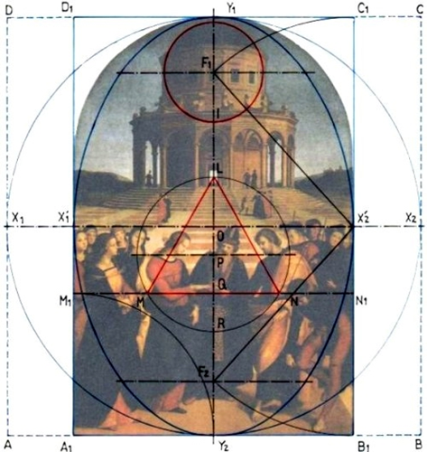
«Обручение»
«…тайна композиции «Обручения» откроется нам, когда вместо линейки мы вооружимся циркулем. Продолжив завершающее картину полукружие, мы получим окружность, центр которой - вершина треугольного портала над входом в Храм, а нижняя точка находится на уровне рук Первосвященника. Мотив круга (обручального кольца!) находит в картине множество аналогий. Фигуры на переднем плане расположены двумя широкими дугами - одна развернута к храму, другая - к зрителю. Закруглению рамы вторит полусферический купол Храма, который не сливается с верхним краем картины. Храм максимально приближен в плане к кругу и опоясан круглыми колоннами, поддерживающими дуги аркад.
В «Обручении» можно найти еще много проявлений геометрической упорядоченности композиции - например, равносторонний треугольник в центре картины. Его боковые стороны, совпадающие с перспективными линиями, соединяют дверной проем Храма с фигурами Марии и Иосифа, а нижняя сторона проходит через нижнюю точку уже известной нам окружности. Вся картина выстроена на диалоге прямых линий и дуг. «Противопоставление упругих, круглящихся линий фигур и жестких, прямоугольных очертаний плит площади как бы примиряется в образе идеального храма, построенного содружеством циркульных и прямых линий и плоскостей», - отмечает в своей книге «Рафаэль» (1971) В. Н. Гращенков.

Slide 13
«Обручение»
На фоне царящей в картине уравновешенности, каждое отступление от симметрии обретает особую выразительность, и почти статичная сцена наполняется жизнью, движением. Рафаэль, помещает Марию слева, так, что ее правая рука, на которую Иосиф надевает кольцо, полностью видна зрителю. Трепет этой доверчиво протянутой руки, мягкость жеста контрастируют с энергичным движением юноши, переламывающего посох.

Slide 14
«Сикстинская мадонна»
На картине изображена Мадонна с младенцем в окружении папы сикста и святой Варвары по сторонам и с двумя ангелочками взирающими снизу вверх на схождение Бога. Фигуры образуют треугольник. Раскрытый по сторонам занавес лишний раз подчёркивает геометрическую продуманность композиции. Здесь перед нами линейная композиция безупречнейшей гармонии, лишенная, при всей своей математической схеме, холодной обдуманности. В самом деле, можно геометрически реконструировать эту картину, построенную строго по принципу «золотого сечения». Однако эта, по-видимому, столь обдуманная конструкция производит такое естественное и непосредственное впечатление, точно она вовсе не плод математических размышлений, а мгновенная и прекрасная импровизация

Slide 15
Заключение
Без использования математики, прекрасные картины, возможно не бы ли бы столь прекрасными, а возможно вообще не существовали.
В искусстве используется математика, а математику раньше считали искусством и поэтому они взаимосвязаны и нельзя недооценивать математические расчеты в живописи, ведь они принесли нам шедевры

Slide 16
Список информационных источников.
1. https://kulturologia.ru/blogs/311215/27827
2.https://ru.wikipedia.org/wiki/%D0%9B%D0%B5%D0%BE%D0%BD%D0%B0%D1%80%D0%B4%D0%BE_%D0%B4%D0%B0_%D0%92%D0%B8%D0%BD%D1%87%D0%B8
3.https://ru.wikipedia.org/wiki/%D0%A0%D0%B0%D1%84%D0%B0%D1%8D%D0%BB%D1%8C_%D0%A1%D0%B0%D0%BD%D1%82%D0%B8
4.https://ru.wikipedia.org/wiki/%D0%9C%D0%B0%D1%82%D0%B5%D0%BC%D0%B0%D1%82%D0%B8%D0%BA%D0%B0_%D0%B8_%D0%B8%D0%B7%D0%BE%D0%B1%D1%80%D0%B0%D0%B7%D0%B8%D1%82%D0%B5%D0%BB%D1%8C%D0%BD%D0%BE%D0%B5_%D0%B8%D1%81%D0%BA%D1%83%D1%81%D1%81%D1%82%D0%B2%D0%BE
5. https://studopedia.ru/1_26900_kanon-drevneegipetskiy.html
6. https://sites.google.com/site/zolotoesecenie1/zolotoe-secenie-v/zolotoe-secenie-v-zivopisi
7. https://www.liveinternet.ru/users/spacelilium/post326865139
8. https://artrue.ru/style/renessans/raphael/kartina-sikstinskaya-madonna.html

